Slide 1
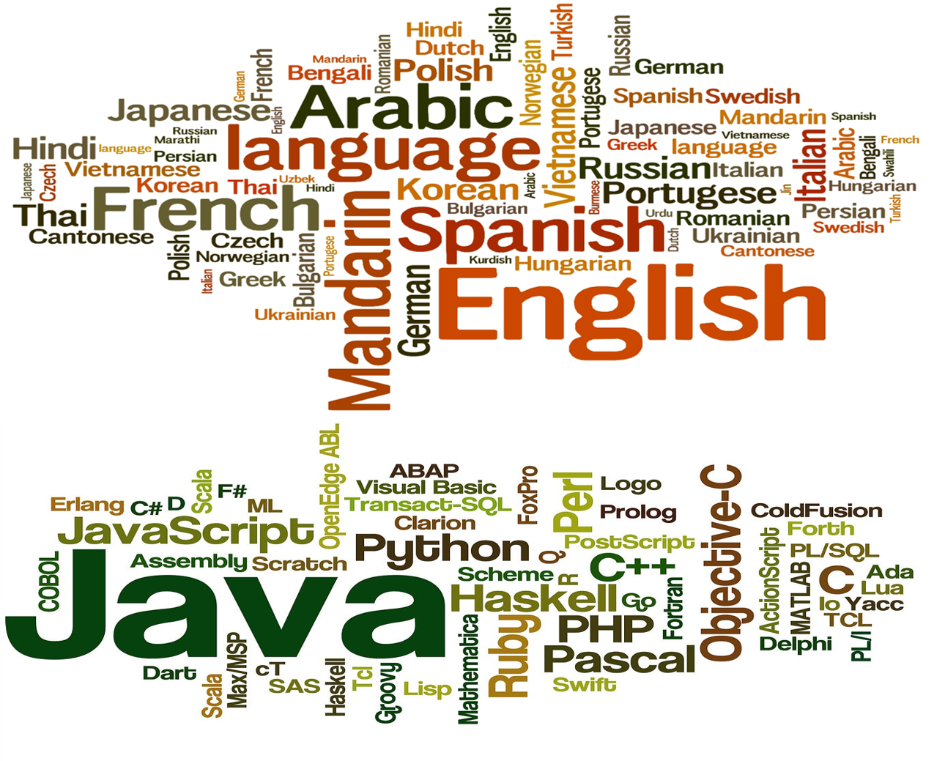
言語の生と死
-自然言語 vs. プログラミング言語-
作成者: 石田 隼人
英語版はこちら
最終更新日: 2024年07月16日

Slide 2
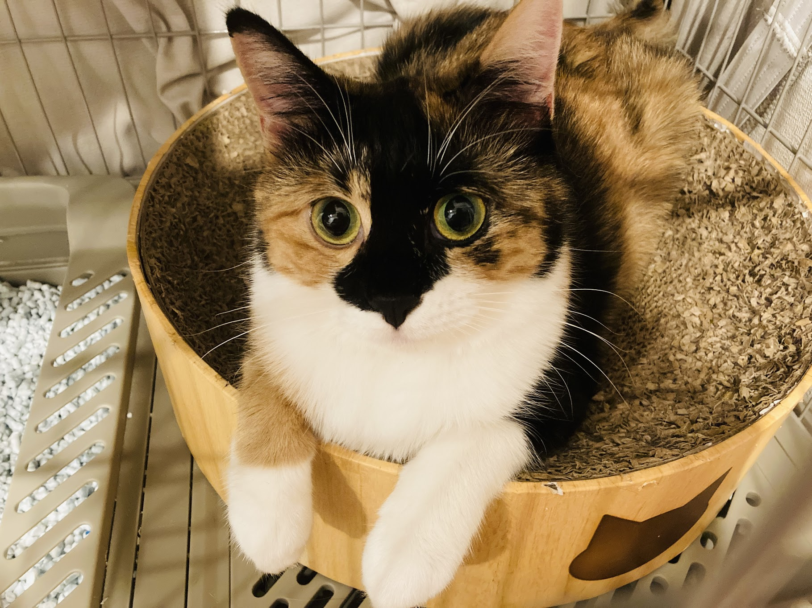
自己紹介
各種アカウント
GitHub: @hayat01sh1da
X: @hayat01sh1da
LinkedIn: @hayat01sh1da
Speaker Deck: @hayat01sh1da
Docswell: @hayat01sh1da
職業: ソフトウェアエンジニア
趣味
言語学
カラオケ
音楽鑑賞
映画鑑賞
猫飼育

Slide 3
免許 / 資格
英語
TOEIC® Listening & Reading 915点: 2019年12月 取得
エンジニアリング
情報セキュリティマネジメント: 2017年11月 取得
応用情報技術者: 2017年06月 取得
基本情報技術者: 2016年11月 取得
IT パスポート: 2016年04月 取得
その他
珠算2級: 2002年06月 取得
暗算3級: 2001年02月 取得

Slide 4
スキルスタック
自然言語
日本語: 母語
英語: ビジネスレベル
開発
バックエンド: Ruby(Ruby on Rails), Python
フロントエンド: TypeScript + React.js, TypeScript +Vue.js
データベース: MySQL, PostgreSQL, MongoDB
アーキテクチャー: モノリス, モジューラーモノリス
ホスティング: AWS ESK
バージョン管理: Git, GitHub
CI/CD: GitHub Actions, ArgoCD
監視: Datadog, Sentry

Slide 5
職歴
期間 | 業種 | 職種 | 業務内容
2021年08月- Present | EdTech SaaS | ソフトウェア エンジニア | バックエンド開発 フロントエンド開発 CI/CD 運用・保守 週次リリースマネージャー トラブル対応 ドキュメンテーション 技術負債解消 技術ブログ記事執筆 LT 登壇
2020年02月- 2020年12月 | チャットボット系 SaaS | バックエンド エンジニア | バックエンド開発 ドキュメンテーション 技術負債解消 代替 API 検証

Slide 6
職歴
期間 | 業種 | 職種 | 業務内容
2018年06月 - 2020年01月 | 受託開発 | ソフトウェア エンジニア | バックエンド開発 フロントエンド開発 トラブル対応 QA 技術ブログ記事執筆
2016年04月 - 2018年01月 | SES | システムエンジニア | 全社アカウント管理者 Windows Server 運用・保守 セキュリティ管理者助手 翻訳・通訳

Slide 7
国際交流活動
大学時代
英語学ゼミ(マスメディア英語)
国際交流サークル兼部(2年次)
内閣府主催国際交流プログラム(2013年 - 2016年)
日本語学の授業の S 単位取得(最終年次)
海外生活
オーストラリアでのワーキングホリデー(2014年04月 - 2015年03月)
2ヶ月間のシドニーの語学学校通学
6ヶ月間の Hamilton Island Resort での就労
1ヶ月間の NSW 州の St Ives High School での日本語教師アシスタントボランティア活動
その他活動
英語での日々の日記(2014年04月 - 現在)
Sunrise Toastmasters Club 参加(2017年02月 - 2018年03月)
Vital Japan 参加(2018年01月 - 2019年07月、2022年10月 - 2023年02月)
英語自己学習
Ruby 関連カンファレンス参加

Slide 8
今日話すこと
目的も用途も全く違う自然言語とプログラミング言語を、以下の3つの観点で比較してたら意外と面白かった話。
言語が「生きている」とは？
言語が「死ぬ」とは？
言語の死が私たちにもたらすこととは？

Slide 9
今日話さないこと
英語の詳しい話(単語・熟語・文法・発音etc.)
言語学の詳しい話(言語の歴史とか音韻学etc.)
プログラミング言語の詳しい話(なぜ動くのか・歴史・実装etc.)

Slide 10
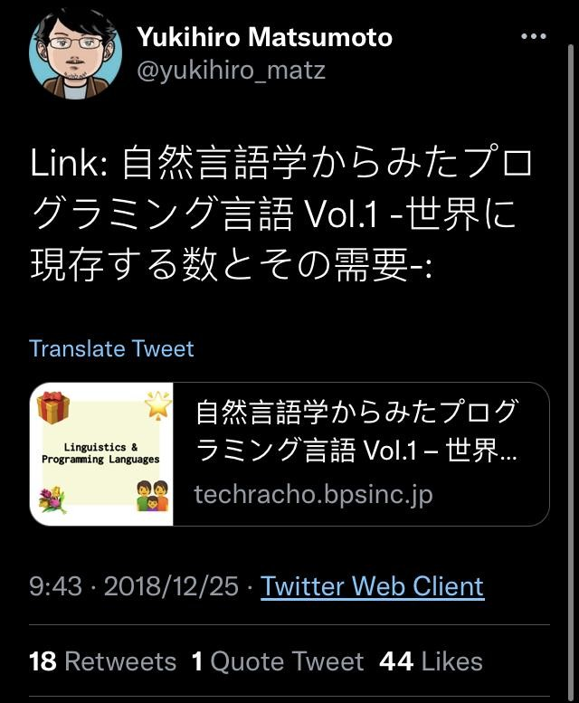
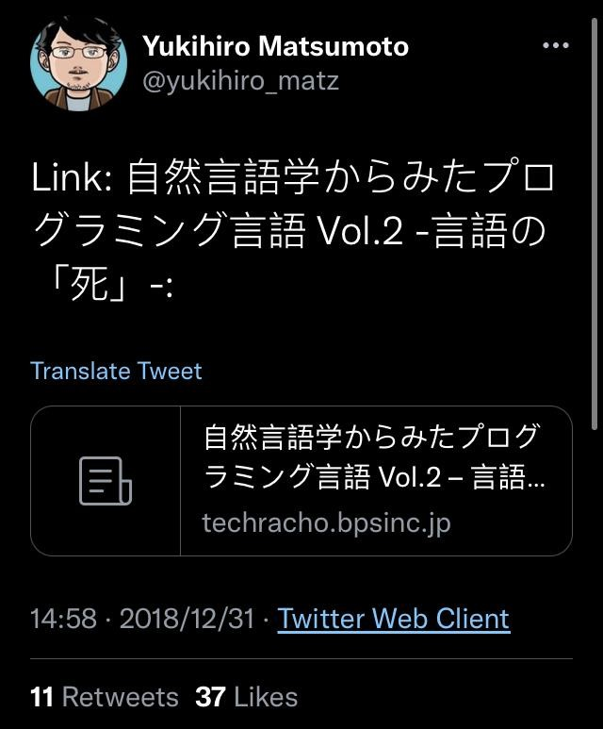
元ネタ
2018年のアドベントカレンダー(2社目)で書いた記事
Matz(Rubyの父)がTwitterでシェアしてくれた

Slide 11
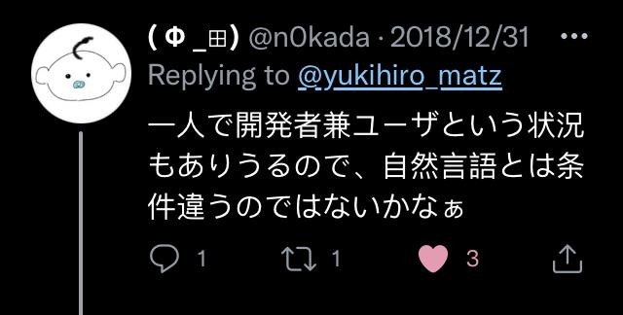
🪓歓迎

Slide 12
目次
言語の概要
言語の生死の定義
言語の死の副作用
まとめ
参考文献

Slide 13
1. 言語の概要

Slide 14
1. 言語の概要
自然言語
自然発生的
人工的に開発されたものではない
口語と文語の両方が存在する
話し言葉と書き言葉
今この瞬間が最新版= Living Standard
常に進化・変化する
古英語、中英語、近代英語、現代英語のような時代区分が存在する
社会、文化、歴史とそれを扱う集団や個を映し出す鑑
コミュニケーションツール
情報のやり取り、行動規制、知識体系化、推論など

Slide 15
1. 言語の概要
プログラミング言語
人工的
開発目的で人間が発明
話すことはできない
「Ruby を話してみて！」← 無理！
定期的に進化・変化する= バージョンアップ
Ruby の 3.1.2、Python の 3.10.7 etc.
JavaScript はLiving Standard(ES6 はバージョンというよりスナップショット)
開発者(言語の生みの親やコミッター、メンテナー等も含む)の思想の分身
クラスや関数(メソッド)の設計
開発手法(TDD, DDD etc.)
間接的なコミュニケーションツール
コードから実装意図が読み取れるのが良いコード
レビュアー、レビュイー間で要件を満たしているかをコードを見てすり合わせる

Slide 16
2. 言語の生死の定義

Slide 17
2. 言語の生死の定義
自然言語
The true definition of a dead language is one that has no native speakers left.
There are several different ways that it can happen, but the bottom line is that if there is only one person left who speaks the language as their native tongue and fluently, then the language has died.
死語の本当の定義は母語話者が誰1人としていなくなった言語のことを指す。それに至るまでの過程はいくつか存在するが、その最低ラインは「その言語を母語として流暢に話す人が 1 人しか存在しない場合、その言語は死んでいる」と言うことだ。
出典: ll.8-10, Sarah-Claire Jordan, Alpha Omega Translations

Slide 18
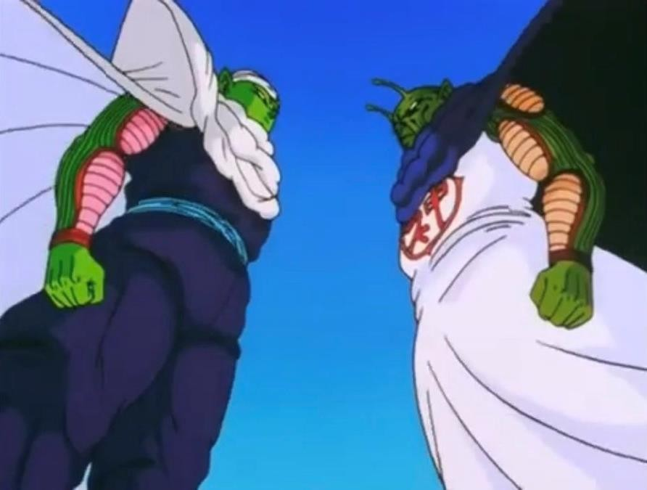
2. 言語の生死の定義
自然言語
生の定義
進化、変化し続けること
2 人以上の母語話者が存在する
母語話者間でコミュニケーションがある
死の定義
進化、変化が止まった時
母語話者が 1 人以下
コミュニケーションが発生しない
言語と私たち人間は一心同体
→ 一方が死ぬと他方も死ぬ(ピッコロと神様のような関係)

Slide 19
2. 言語の生死の定義
プログラミング言語
There are only two kinds of languages: the ones people complain about and the ones
nobody uses. - Bjarne Stroustrup, creator of C++.
Be it because nobody is using it, nobody is hiring for it, or nobody is talking about it - based
on the level of community engagement, the job market, and overall growth - some languages just aren't worth your time anymore.
プログラミング言語には 2 種類しか存在しない。それは、人々が文句をつけるプログラミング言語と誰も使わないプログラミング言語だ(C++ の生みの親ビャーネ・ストロヴストルップ談)。
今この瞬間に(コミュニティへの貢献や労働市場、総合的な成長性の水準に基づいて)それを使っていないという理由であろうと、それを使える人を雇っていないという理由であろうと、それが全く俎上に上がっていないという理由であろうと、もはや単純に時間を費やす価値のないプログラミング言語もあるのだ。
出典: ll.9-15, Justina H., Codementer

Slide 20
2. 言語の生死の定義
プログラミング言語
生の定義
人々が関心を示していること
文句をつけられる=「もっとこうなってほしい」
毎年のように「死んだ」説が出る Ruby / Rails は絶賛生存中
Ruby はクリスマスにメジャー版をリリースするのが通例
現在進行形で開発者が使っており、改良され続けていること
死の定義
誰も見向きしない
不満も抱かれない= どうでもいいと思われている
メンテナンスされない= 機能不足&セキュリティホール満載
No news is bad news.

Slide 21
3. 言語の死の副作用

Slide 22
3. 言語の死の副作用
自然言語
Orwell believed that if something is not sayable, it will not be thinkable.
In his novel, he told of a society that tried to limit language by getting rid of certain
words(e.g., freedom or justice) and restricting the meaning of others.
The purpose was to make certain political ideas unsayable in the hope that they would become unthinkable.
Orwell は「言葉で表現できないことは思考不能になる」と考えていた。 彼の小説の中で、特定の語彙(「自由」や「正義」)を消去したり、その他の語彙の意味を制限して言語統制を行う社会を描いた。
その目的は、政治思想を思考不能することを期待して特定の政治思想を言葉で表現できなくすることであった。
出典: p.61 ll.17-22, Michael L. Geis, Language and Communication

Slide 23
3. 言語の死の副作用
自然言語
思考手段の喪失
例えば、「空腹」という言葉やその関連語がなかったら、どのようにお腹が空いたことについて考え、表現するか
国家や社会の言論統制の目的は、特定の思想を口に出せなくし、それによって考えさせなくすること
文化的アイデンティティの喪失
日本語独特の敬語表現、婉曲表現は長い日本の歴史の中で醸成されたもの
それは日本語という媒体を通して考えられ、表現され、発展したもの
例えば、日本語がなくなったらどのように「建前・本音」や「社交辞令」などの独特な文化が存在しうるか← 不可能！

Slide 24
3. 言語の死の副作用
プログラミング言語
市場価値の下落
「DoJa でi モード開発ゴリゴリやってました」
※ ただし、JavaScript のように Flash の台頭や標準化の難しさから受難の時代があったものが、Google Map の Ajax 通信や Node.js の台頭によって再び脚光を浴びる例もあるので何があるかはわからない。
開発コストの膨張
メンテナンスコスト
不足機能の自前実装
セキュリティパッチ
他言語やフレームワークへの乗換えコスト
etc.

Slide 25
4. まとめ

Slide 26
4. まとめ
性質 | 自然言語 | プログラミング言語
自然発生的/ 人口的 | 自然発生的 | 人工的
口語/ 文語 | 口語・文語 | 書くことのみ
進化 | 常に | 定期的に(ものによる)
何を反映するか | 個、コミュニティ、社会、文化、歴史など | 実装者の思想 (生みの親、開発者etc.)
コミュニケーションツール？ | 〇 | △
生の定義 | 進化、変化し続けること | 人々が関心を示すこと
死の定義 | 母語話者が 1 人しかしないこと → コミュニケーションがなくなる → 進化、変化が止まる | 誰も興味を持たないこと →開発、メンテが止まる → 進化、変化が止まる
言語の死の副作用 | 思考手段の喪失 文化的アイデンティティの喪失 | 市場価値の下落開発コストの膨張

Slide 27
4. まとめ
補足・感想
プログラミング言語に関しては、実用的なものでなければ売れないし参照 されないので、この手のテーマに関して信頼できるエビデンスを見つける のが難しい
一方、自然言語に関しては言語学という学問が存在するので、実用性はと もかく深い考察の成果物や研究結果があるため、文献の参照が比較的容易
自然言語は紀元前の太古の昔から存在する一方、プログラミング言語は資 本主義経済の時代に生まれた若い言語。「進化、変化が止まることによっ て死ぬ」のは、言語の性質というより市場の原理
「プログラミング言語学」なるものがあったら？

Slide 28
5. 参考文献

Slide 29
5. 参考文献
Sarah-Claire Jordan, What Causes the Death of a Language?
最終アクセス日: 2021年10月23日
Justina H., Worst Programming Languages to Learn in 2018
最終アクセス日: 2021年10月23日
Michael L. Geis, Language and Communication, Oxford, OUP, 2001
NTTドコモの公式開発ツールを使おう
最終アクセス日: 2021年08月09日
クジラ飛行机、『いまどきのJS プログラマーのための Node.js とReact アプリケーション』、東京都、ソシム株式会社、2017年

Slide 30
EOD

